Slide 1





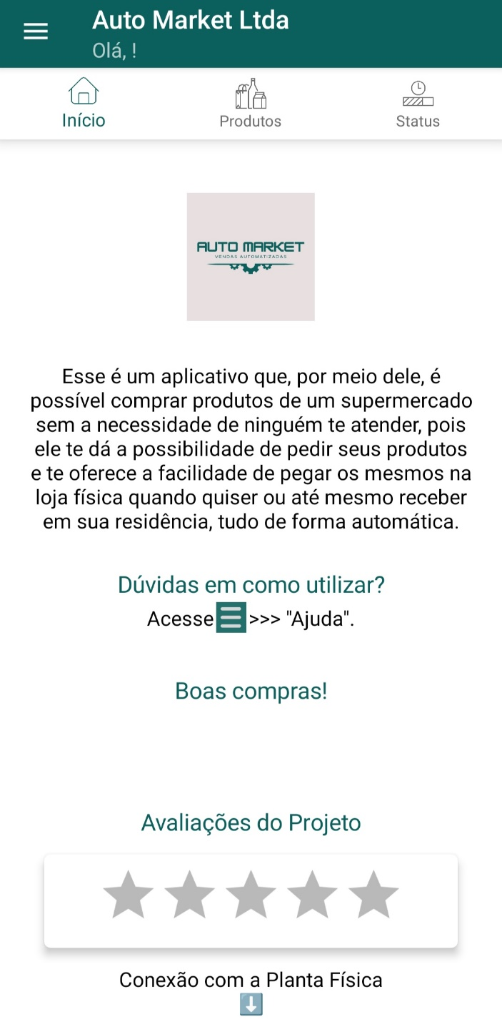
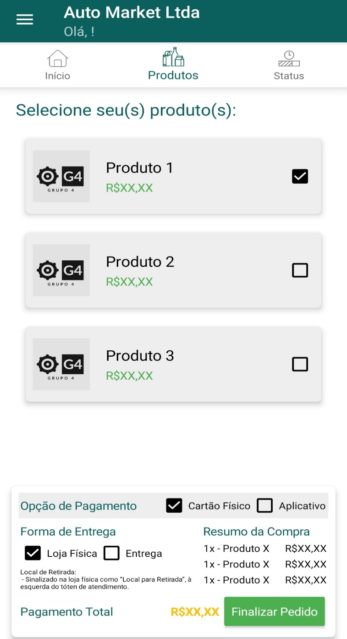
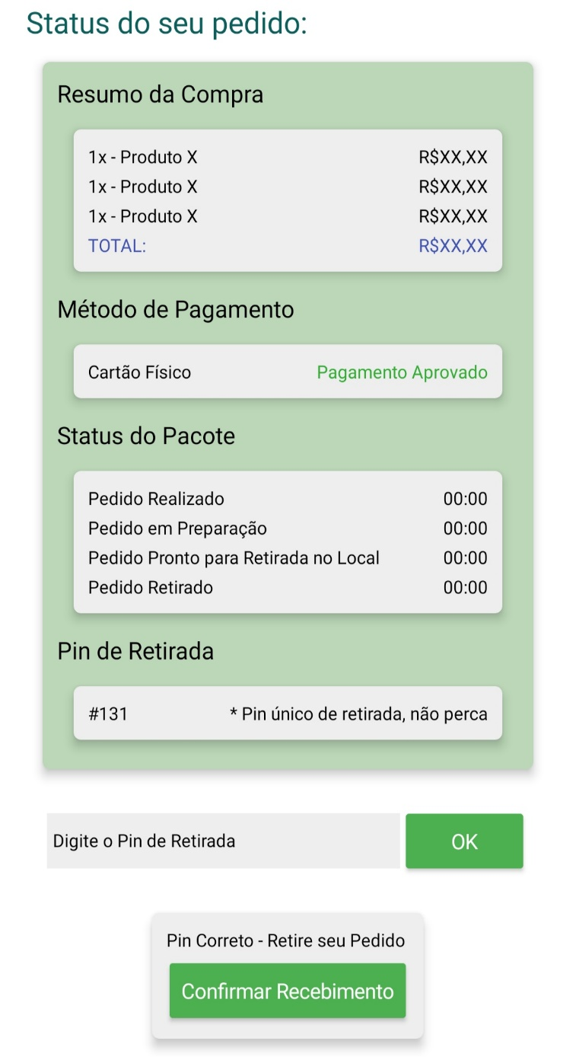
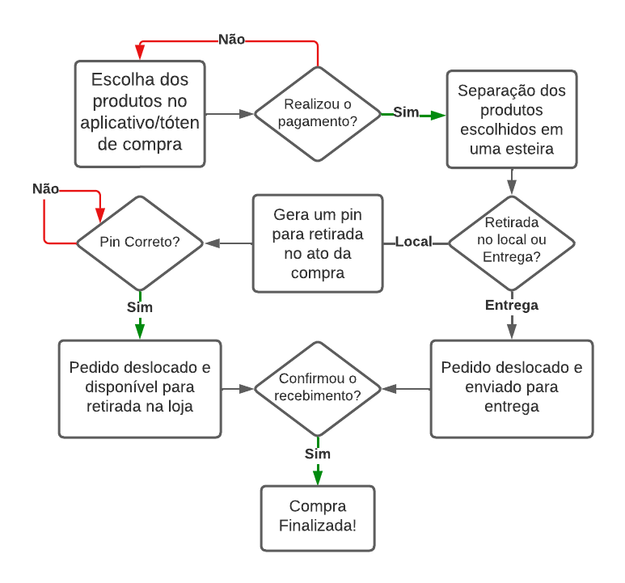
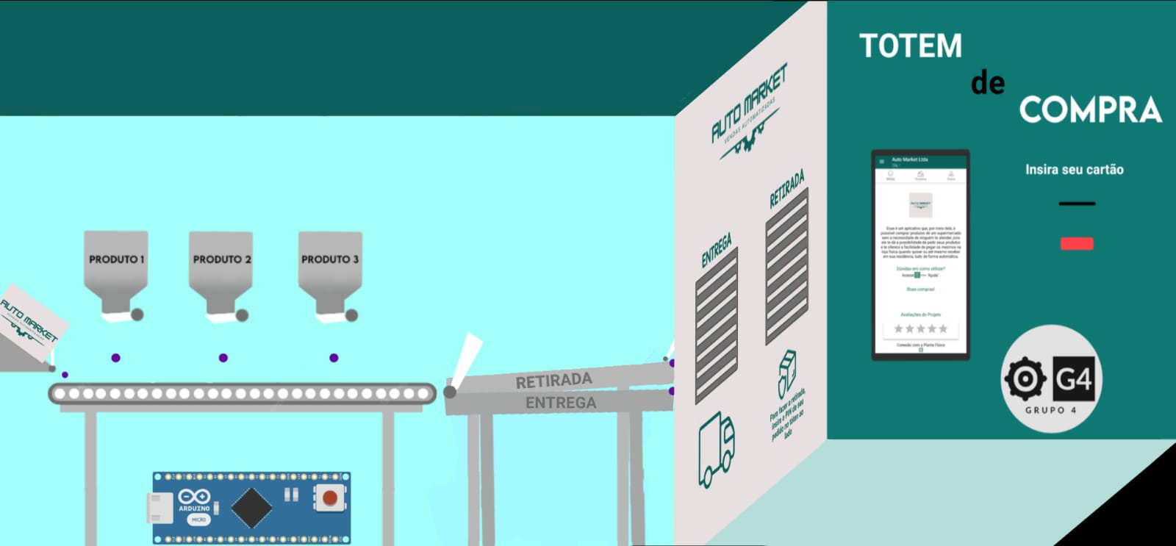
Auto Market
Automatização do processo de compras em lojas físicas
Luis Eduardo Bastos Rocha¹, Geovana Oliveira Gomes², Filipe Hermenegildo da Cunha³, Bruno Cordeiro Ribeiro⁴, Vitor Matheus do Nascimento Moreira⁵, Paulo Raimundo Pinto⁶,
Lucas Emiliano de Souza⁷
Introdução
Resultados e Discussões
O Projeto Auto Market está em desenvolvimento há dois trimestres por alunos e professores da disciplina de Projetos de Automação Industrial do 3º ano do ensino técnico integrado do IFMG-Ouro Preto. O propósito do projeto é implementar um protótipo de supermercado automatizado a fim de agilizar o processo de compra, oferecendo a possibilidade de escolher os produtos e realizar o pagamento por intermédio de um aplicativo, tornando o ato de realizar compras no supermercado mais rápido e prático, excluindo a necessidade do atendimento feito por um funcionário. Ou seja, o Projeto Auto Market é um sistema que fornece a automatização de compras em geral em lojas físicas de qualquer ramo, criando plataformas de compra (aplicativos e sites) e todo o processo físico (esteiras, tótens de compra, telas, motores e sensores) para que os clientes dos contratantes do nosso serviço possam comprar sem esperar em filas e toda a demora de processamento da compra por colaboradores, gerando mais eficiência para todos.
As pessoas estão cada vez mais ocupadas e sem tempo para realizar algumas ações ultimamente. Pensando nisso, a implementação do sistema proposto permitirá que as pessoas possam fazer compras físicas de forma cada vez mais fácil, rápida e eficaz, sem perder tempo em filas e demoras em caixas de lojas em geral. O aplicativo já está em desenvolvimento e possibilitará que as ações de selecionar produtos, de comprar e de fazer o pagamento, sejam efetivamente realizadas.
Materiais e Métodos
Figura 3. Tela de escolha de atendimento no aplicativo
Figura 4. Tela inicial do aplicativo
A metodologia do projeto envolve ações diversas na qual cada um realiza uma função das seguintes: desenvolvedor de software, desenvolvedor de hardware, coordenador do projeto e responsável por relatórios. Os orientadores são responsáveis por auxiliar e fiscalizar o andamento do projeto.
Para funcionamento do projeto será necessário os seguintes materiais: Arduino UNO, módulo Bluetooth, Sensores Infravermelhos, Motor de Corrente Contínua (esteira), Servos Motores e um dispositivo móvel com Android.
Figura 5. Tela de compra dos produtos no aplicativo
Figura 6. Tela de acompanhamento do pedido no aplicativo
Conclusões
O projeto proposto otimizará o tempo necessário para a realização de compras e resolverá o problema com as filas e demoras em caixas. Dessa forma, o nosso contratante conseguirá obter mais lucro devido à menor quantidade de colaboradores considerados necessários, e também conseguirá atrair mais clientes por eficiência, que é essencial nos dias atuais.
Agradecimentos
Figura 1. Fluxograma do Projeto Auto Market
Figura 2. Protótipo do Projeto Auto Market
Os autores agradecem o apoio dos professores que nos ajudaram no desenvolvimento do projeto e aos demais que colaboraram com o sucesso deste.
1. Aluno do curso técnico em Automação Industrial, 3° ano integrado, IFMG-OP-MG, e-mail: luiseduardobastos5446@gmail.com 2. Aluno do curso técnico em Automação Industrial, 3° ano integrado, IFMG-OP-MG, e-mail: geovana1255@outlook.com
3. Aluno do curso técnico em Automação Industrial, 3° ano integrado, IFMG-OP-MG, e-mail: filipehcunha@hotmail.com 4. Aluno do curso técnico em Automação Industrial, 3° ano integrado, IFMG-OP-MG, e-mail: brunocordeiro1704@gmail.com 5. Aluno do curso técnico em Automação Industrial, 3° ano integrado, IFMG-OP-MG, vitornascimento@pm.me
6. Orientador, Engo. Mecatrônico, D. Sc, IFMG-OP- MG, e-mail: lucas.emiliano@ifmg.edu.br 7. Orientador, Engo. Eletricista, D. Sc, IFMG-OP- MG, e-mail: paulo.pinto@ifmg.edu.br

